Slide 1
在基督里长进 - 重生
歌罗西书2:6-19

Slide 2
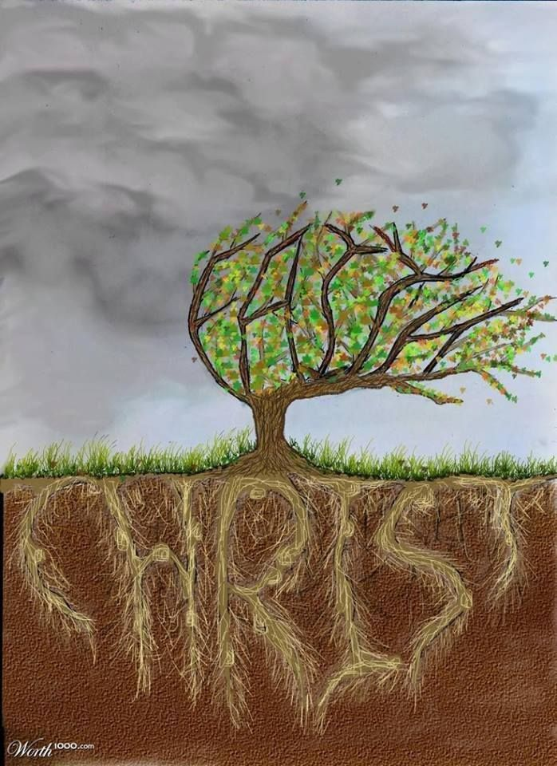

Slide 3
大纲：歌罗西书 2:6-19
6-7 在基督里长进
8-19 警惕：神秘的属灵秘诀
9-15 反驳：在基督里的完全

Slide 4
在基督里长进
6 你们既然接受了主基督耶稣，
就当遵他而行，
7 在他里面生根建造，
信心坚固，正如你们所领的教训，
感谢的心也更增长了。

Slide 5
神秘的属灵秘诀
在基督里的完全
8 自我启示
16 自我拯救
17 自我荣耀
9-10 完全的丰盛
11-14 完全的拯救
15 完全的荣耀

Slide 6
警惕：神秘的属灵秘诀
8 你们要谨慎，...就把你们掳去。
16 所以，…不可让人论断你们。
18 不可让人...夺去你们的奖赏。

Slide 7
警惕：神秘的属灵秘诀 - 自我启示的秘诀
8 …恐怕有人用他的理学和虚空的妄言，
不照着基督，
乃照人间的遗传和世上的小学，

Slide 8
警惕：神秘的属灵秘诀 - 自我拯救的秘诀
16 不拘在饮食上
或节期、月朔、安息日...
19 不持定元首。

Slide 9
警惕：神秘的属灵秘诀 - 自我荣耀的秘诀
17 …因着故意谦虚和敬拜天使，...
拘泥在所见过的，...无故地自高自大，
19 不持定元首。

Slide 10
神秘的属灵秘诀
在基督里的完全
8 自我启示
16 自我拯救
17 自我荣耀
9-10 完全的丰盛
11-14 完全的拯救
15 完全的荣耀

Slide 11
反驳：在基督里的完全 - 完全的丰盛
9 因为神本性一切的丰盛，都有形有体地居住在基督里面；
10 你们在他里面也得了丰盛。...

Slide 12
反驳：在基督里的完全 - 完全的拯救
11 你们在他里面...脱去肉体情欲的割礼。
12 受洗与他一同埋葬...与他一同复活...
13 你们从前在过犯和未受割礼的肉体中死了，...便叫你们与基督一同活过来，

Slide 13
反驳：在基督里的完全 - 完全的拯救
13 …神赦免了你们一切过犯
14 又涂抹了在律例上所写攻击我们、有碍于我们的字据，把它撤去，钉在十字架上。

Slide 14
反驳：在基督里的完全 - 完全的荣耀
10 …他是各样执政掌权者的元首。
15 既将一切执政的、掌权的掳来，明显给众人看，就仗着十字架夸胜。

Slide 15
神秘的属灵秘诀
在基督里的完全
8 自我启示
16 自我拯救
17 自我荣耀
不在基督里
9-10 完全的丰盛
11-14 完全的拯救
15 完全的荣耀

Slide 17
属灵生命长进的根本：在基督里重生
7 在他里面生根建造，
10 你们在他里面也得了丰盛。他是各样执政掌权者的元首。
19 …元首。全身既然靠着他，筋节得以相助联络，就因神大得长进。

